Slide 1
Grčka graditeljska dostignuća, komunikacije i prometnice
Nastavna tema: Grčka graditeljska dostignuća, komunikacije i prometnice

Slide 2
Grčko graditeljstvo
Veličanstvene građevine
Hramovi do VIII. stoljeća pr. Krista od drveta i opeke
Graditeljski zamah od V. stoljeća pr. Krista
Uporaba mramora i kamena
Obnova razrušene atenske Akropole

Slide 3
Grčko graditeljstvo
Periklo i zlatno doba Atene
U obnovi Akropole sudjeluje kipar Fidija i i najugledniji grčki arhitekti i umjetnici
Izgradnja hramova u čast bogovima
Partenon, sagrađen u čast božici Ateni

Slide 4
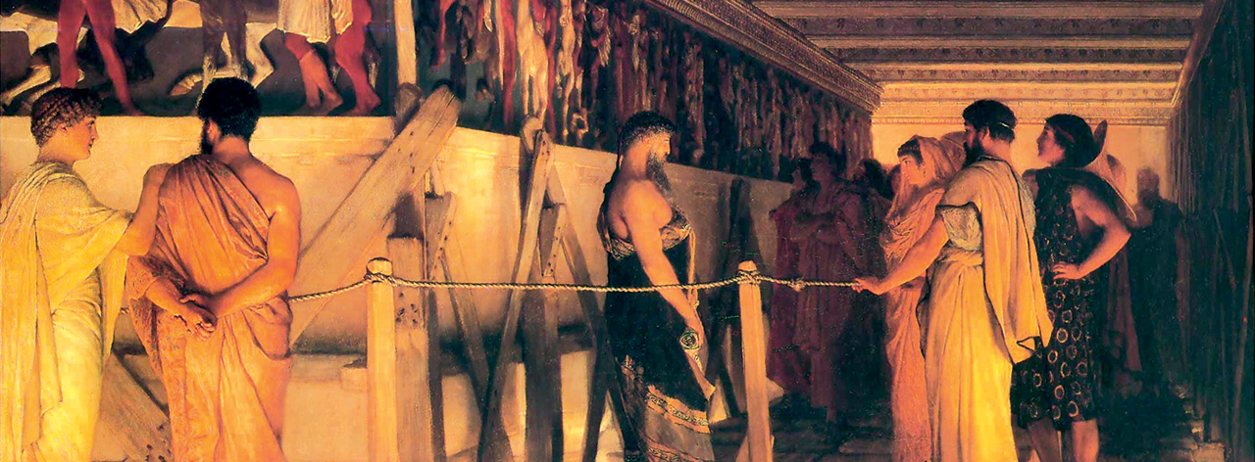
Grčko graditeljstvo
Notes:
Umjetnički prikaz kipara Fidije kako pokazuje prijateljima radove na Partenonu.

Slide 5
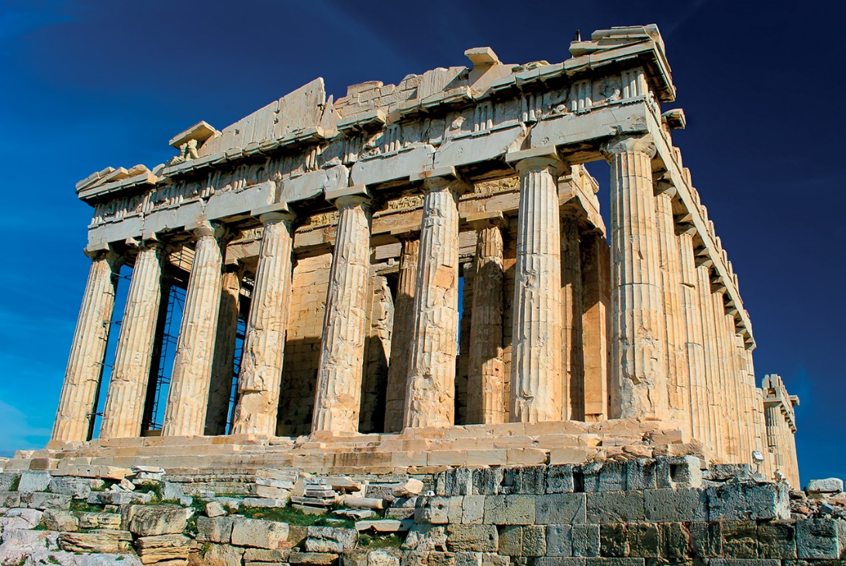
Partenon
Notes:
Najljepši hram na Akropoli bio je Partenon, posvećen Ateni, božici mudrosti i zaštitnici grada Atene. Akropola je bila religijsko središte grada.

Slide 6
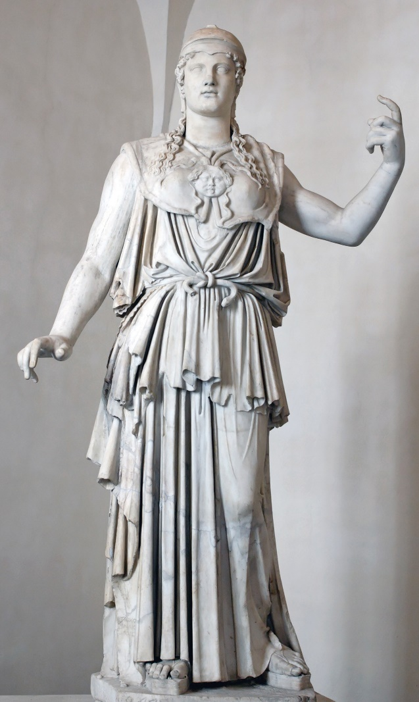
Kip božice Atene
Partenon
Kipar Fidija
Kip od zlata i bjelokosti, visok više od 12 metara
Nije sačuvan

Slide 7
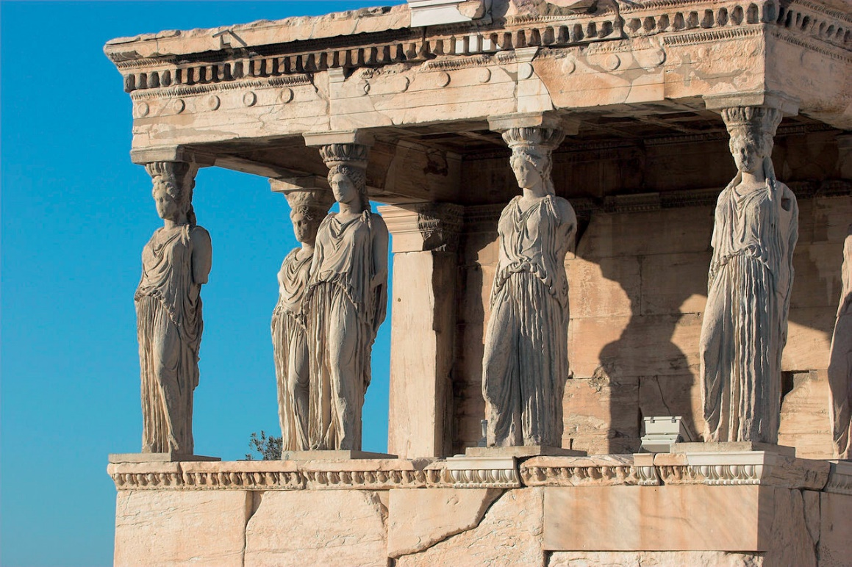
Hram Erehtejon
Hram na Akropoli
Karijatide, stupovi u obliku mladih žena
Pokazuju odjeću kakvu su nosile Grkinje
Ukrasi hrama
Sveta maslina

Slide 8
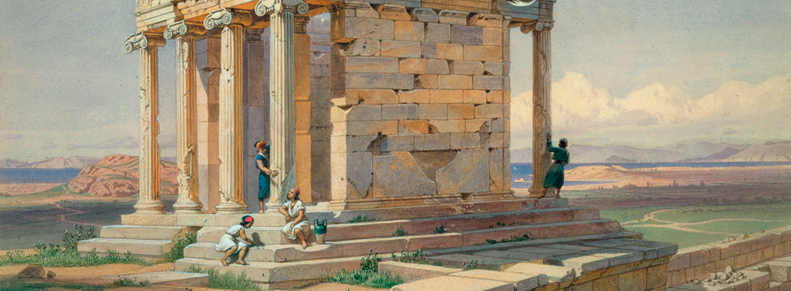
Hram posvećen božici pobjede Niki

Slide 9
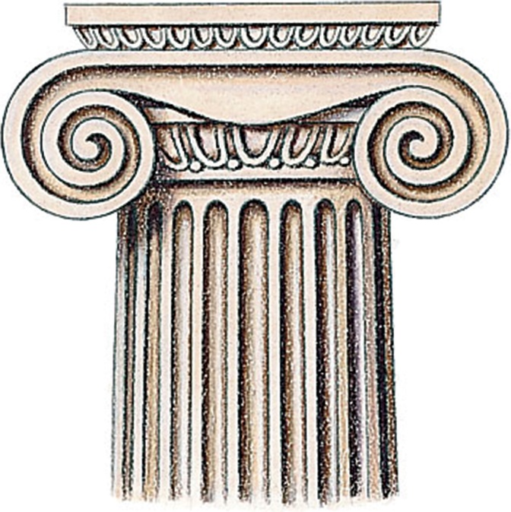
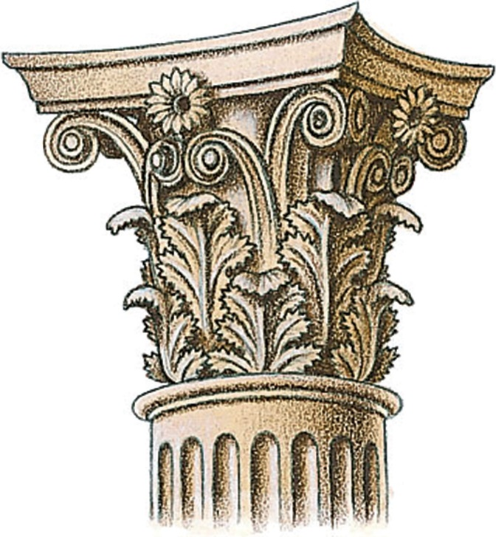
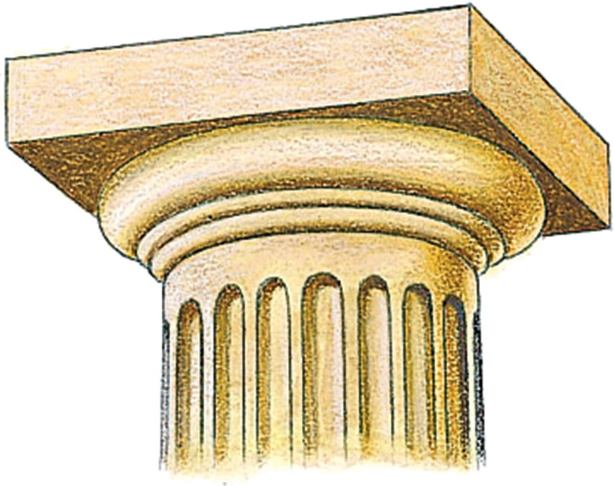
Jonski, dorski i korintski stup

Slide 10
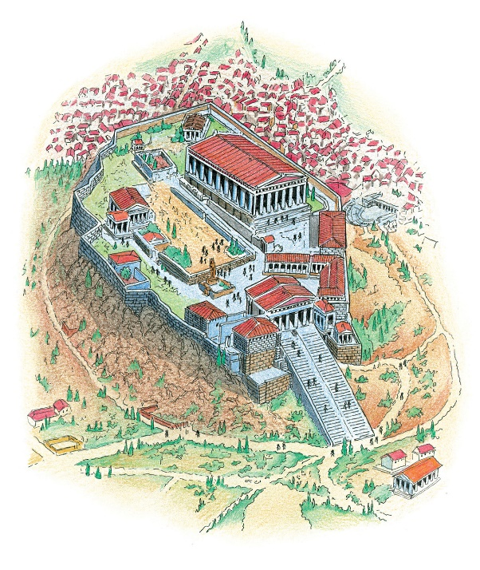
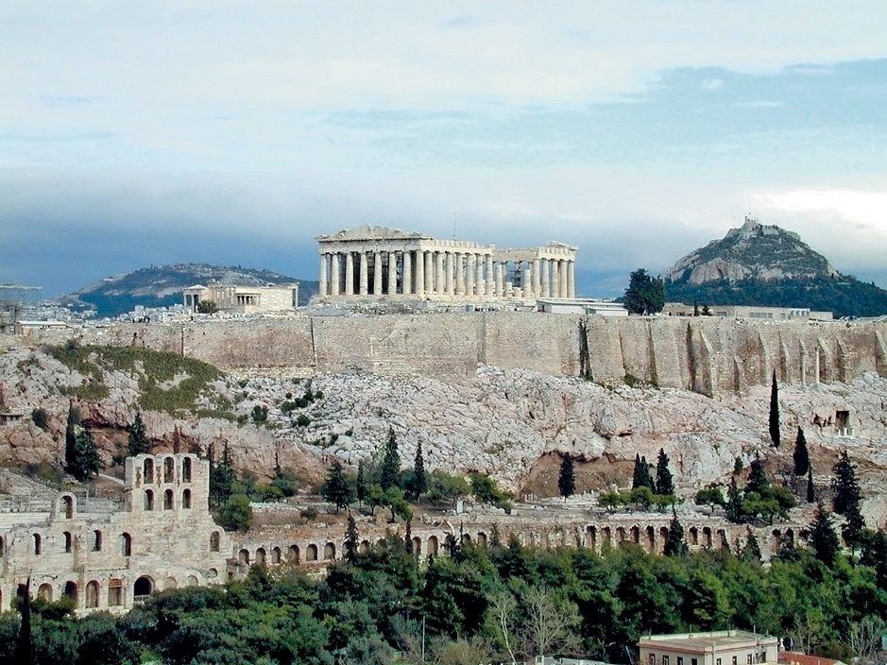
Akropola
Promotrite fotografiju i ilustraciju u udžbeniku na stranici 159 te odgovorite na pitanja

Slide 11
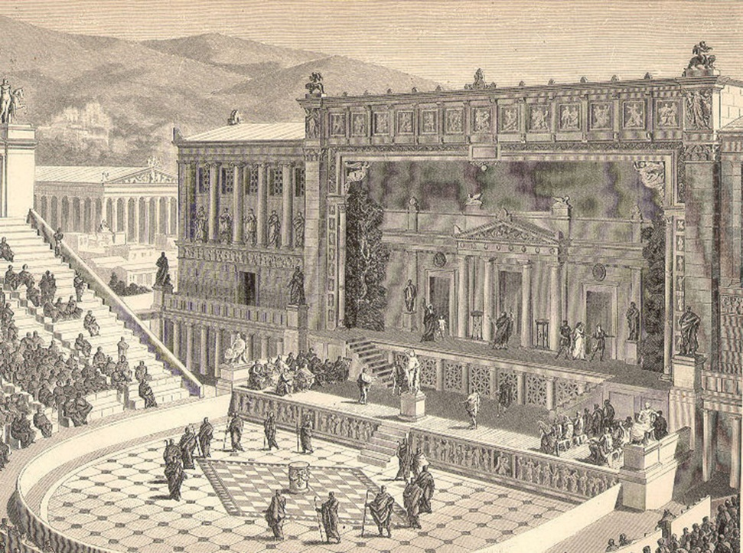
Dionizijevo kazalište
Polukružno gledalište
Izvrsna akustika, prirodna padina brijega
Kružna orkestra u sredini sa žrtvenikom bogu Dionizu

Slide 12
Vrsni graditelji
Kazališta
Hramovi
Odeoni, okrugle građevine s mnogo stupova
Služili za glazbene priredbe

Slide 13
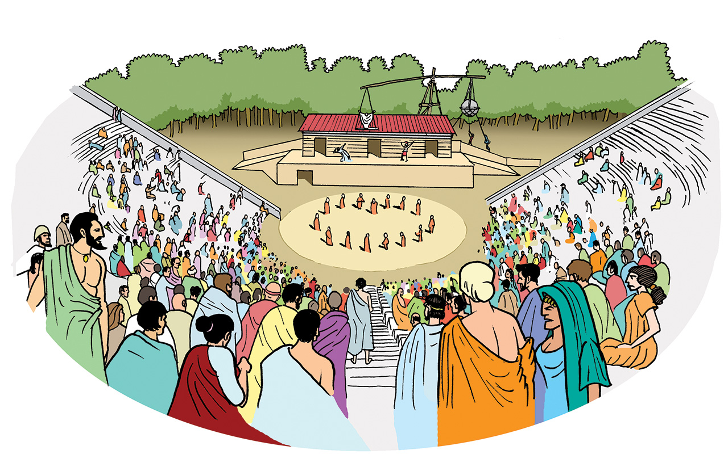
Rekonstrukcija grčkog kazališta

Slide 14
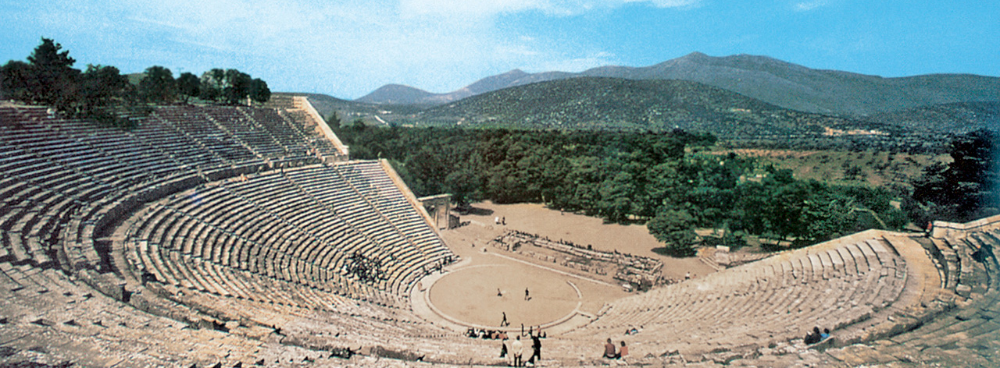
Kazalište u Epidauru
Notes:
Jedan od najbolje očuvanih primjera grčkih kazališta jest kazalište u Epidauru, svetištu boga zdravlja Asklepija, izgrađeno sredinom IV. stoljeća pr. Krista. Moglo je primiti oko 15 tisuća gledatelja. Danas je pod zaštitom UNESCO-a.

Slide 15
Rad s povijesnim izvorima
Pročitajte Izvor 1 u udžbeniku na stranici 162 pa odgovorite na pitanja

Slide 16
Komunikacija i prometnice u Grčkoj
Putovanja usmjerena na morske putove
Prva stoljeća kopneni putovi nalikuju na pješačke staze
Planinska područja jedan smjer
Putovi za mazge i zaprežna kola

Slide 17
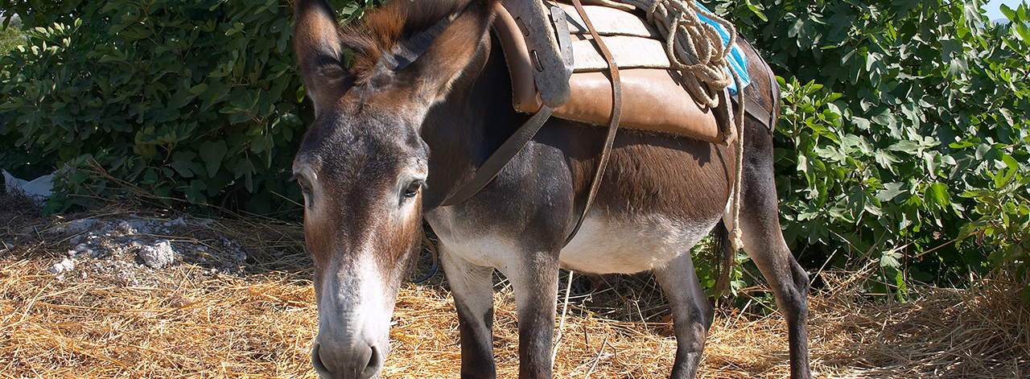
Mazga
Notes:
Životinja za prijevoz i prijenos tereta.

Slide 18
Prometnice i ulice
Neplanski izgrađene i uske
Polis Milet planski uredio prometnice
Ulice Atene nepopločane, uske i neosvijetljene
Iznimka Akropola
Groblja izvan grada
Notes:
Groblja su bila izvan grada jer su unutar grada smjeli počivati samo junaci.

Slide 19
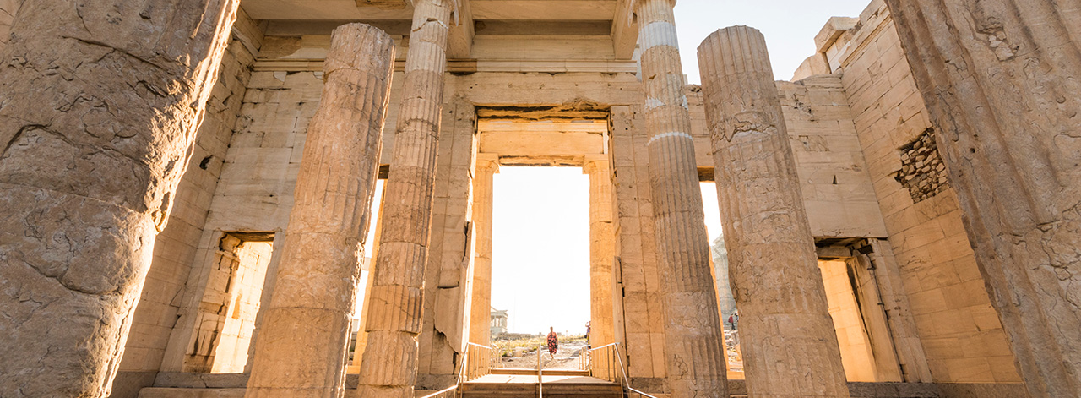
Propileji
Notes:
Propileji, monumentalni ulaz u atensku Akropolu.

Slide 20
Putovanja
Stari Grci posvećivali veliku pažnju putovanjima i znamenitostima
Nastanak tzv. Periegeza (knjižica vodiča)
Vodič po Heladi, grčkog pisca Pauzanija

Slide 21
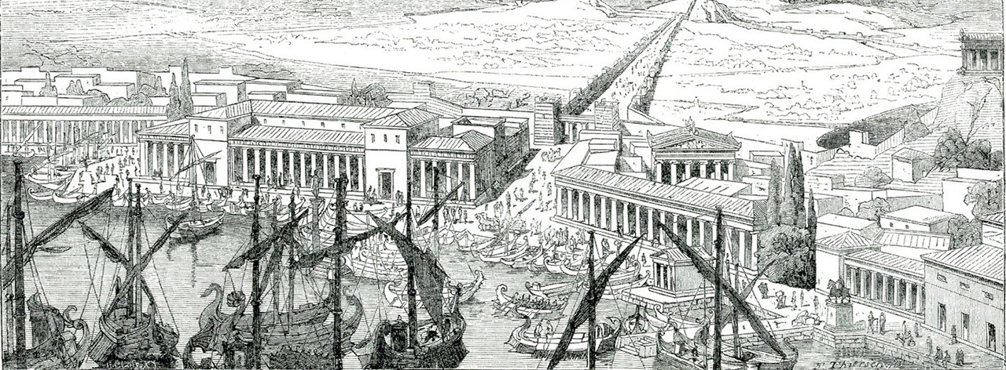
Luka Pirej
Notes:
Crtež prikazuje atensku luku Pirej koja je s Atenom bila povezana cestom zaštićenom zidom.

Slide 22
UPAMTIMO
Veličanstvene građevine
Uporaba mramora i kamena
Obnova Akropole
Partenon i kipar Fidija
Hram Erehtejon i karijatide

Slide 23
UPAMTIMO
Jonski, dorski i korintski stup
Dionizijevo kazalište
Gradnja odeona
Nastanak tzv. Periegeza (knjižica vodiča)

